Slide 1

Neo4j
USSI57
Clément Marie-Brisson
Alexis Guillotin

Slide 2
Sommaire
Introduction Neo4j
Description générale
API/protocoles
Exemple cas d’usages
Implémentation d’un cas d’usage
Déploiement sur une VM
Dataset utilisé
Création du graphe
Conclusion

Slide 3
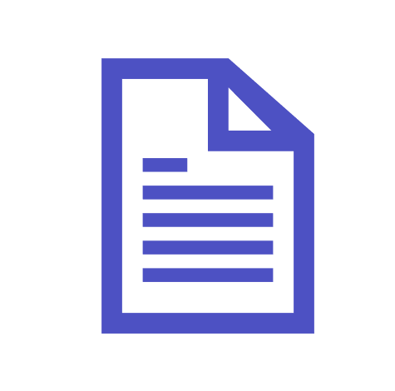
Introduction Neo4j

Slide 4

Description générale
Open-source
Base de données de graphes
NoSQL
Compatible ACID
Depuis 2007

Slide 5
API / Langages
Les API :
Neo4j Desktop
Neo4j Browser
Cypher-Shell
Les langages compatibles :
Python
JavaScript
GraphQL
Java
Spring Boot
.NET
Go

Slide 6
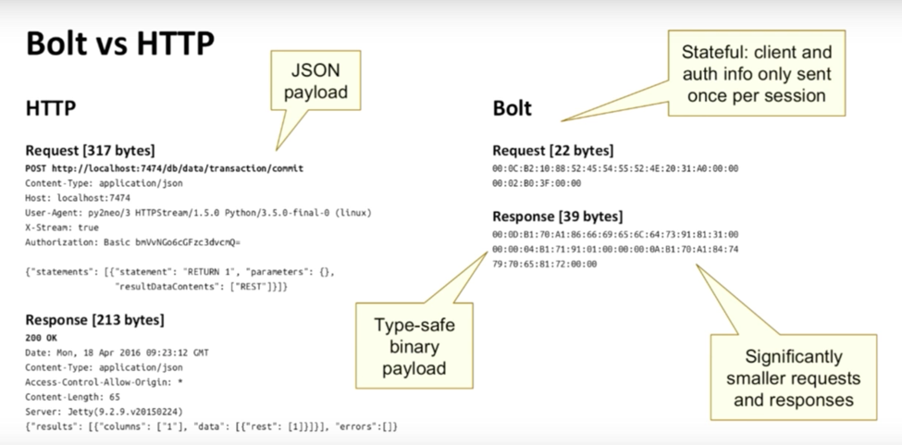
Protocoles

Slide 7
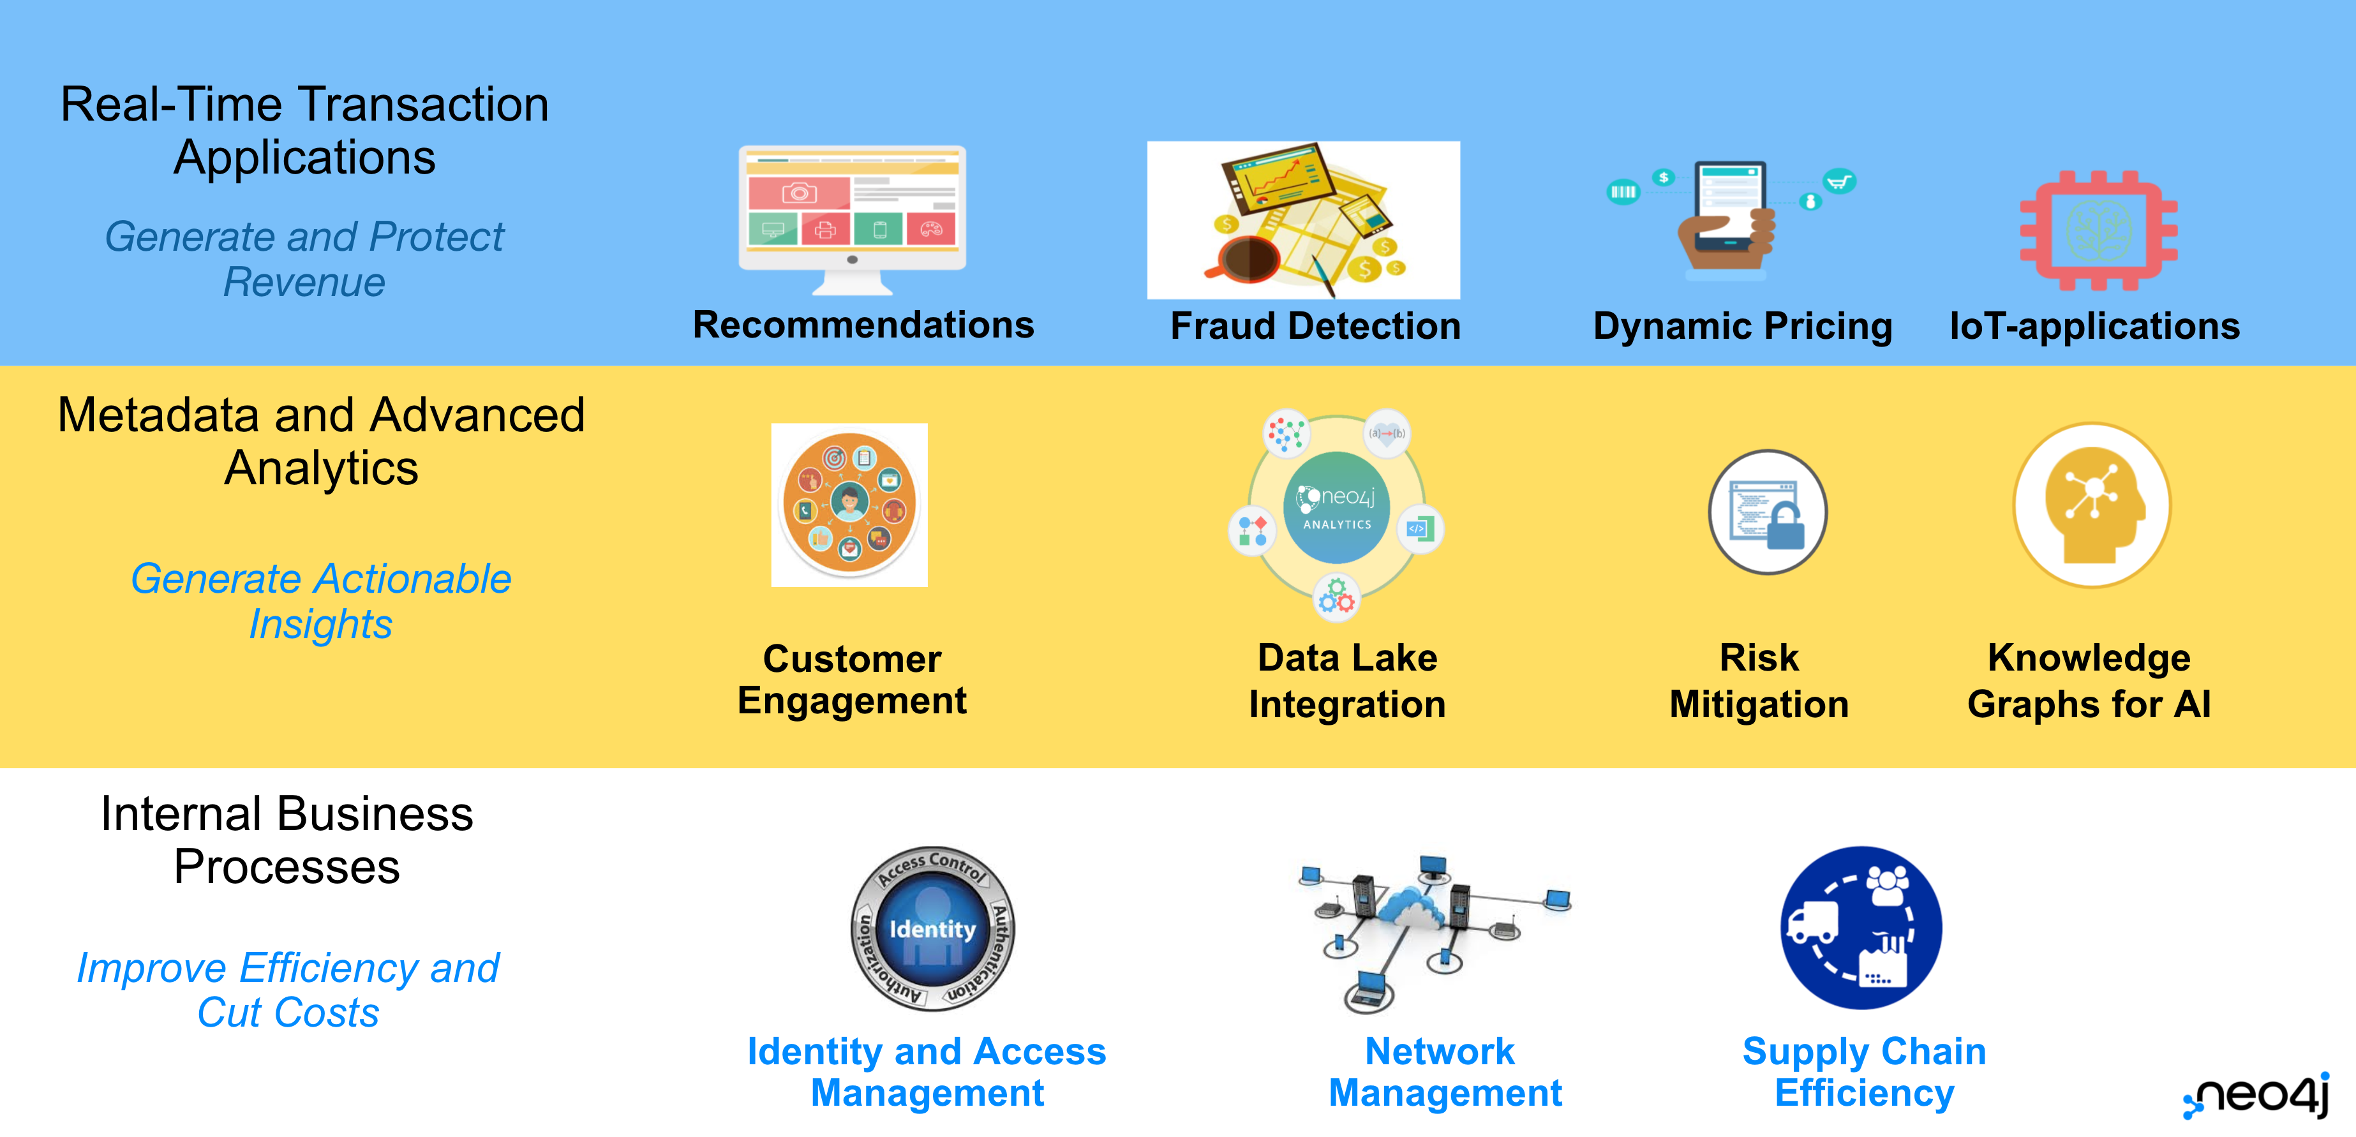
Exemples cas d’usages

Slide 8

Implémentation d’un cas d’usage

Slide 9
Déploiement sur une VM

Slide 10
Dataset utilisé

Slide 11
Création du graphe

Slide 12

Conclusion

